Slide 1
PETITES COUTURES BRODEES
Pour les Virades 2013

Slide 2
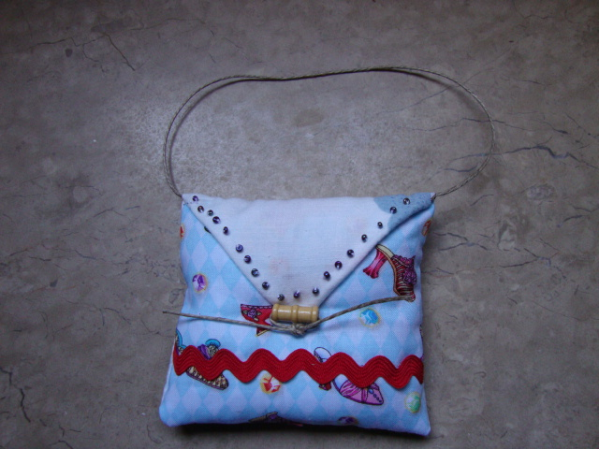
Coussinet parfume
Tissu motif chaussures et tissu blanc motif bleu – croquet rouge – ficelle de lin – perle en bois – petites perles de rocaille – coussinet rempli de gravier parfumé à la lavande

Slide 3
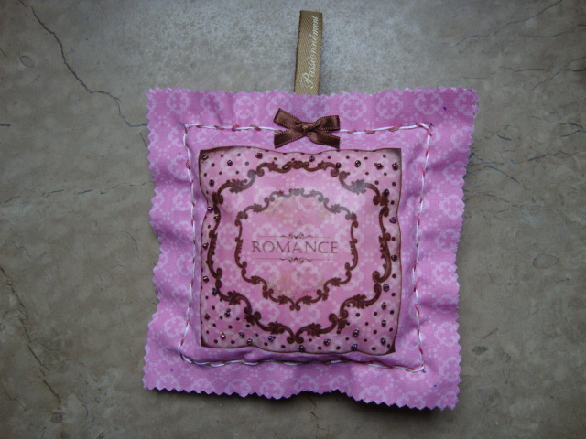
COUSSINET
Tissu rose à motif coupé aux ciseaux cranteur – transfert image romance – broderie point avant et vague – nœud marron – attache en ruban inscrit « passionnément »

Slide 4
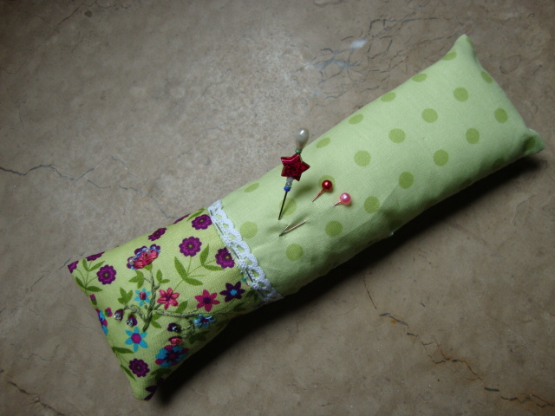
PIQUE AIGUILLES LONG
Tissu vert à pois – tissu vert à fleur qui a été brodé sur le motif et perlé de perles de rocaille – dentelle blanche – épingles rose et rouge et une à étoile et perles de rocaille que j’ai faite

Slide 5
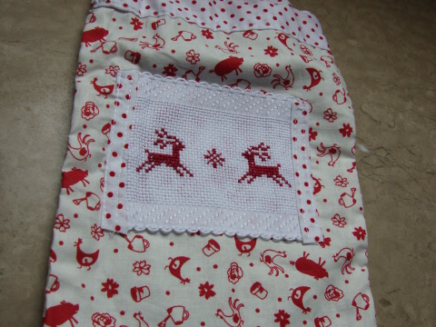
POCHON ROUGE
Tissu crème à motif rouge – tissu blanc à pois rouge – toile aida brodé de rennes rouges – lien rouge à pois blanc

Slide 6
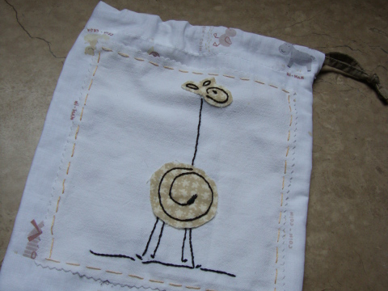
POCHON « GIRAFE »
Tissu blanc à motif enfant – cotonnade blanche – broderie « girafe » au point de tige – le corps et la tête sont du tissu beige – broderie sur le pourtour au point avant - lien kaki

Slide 7
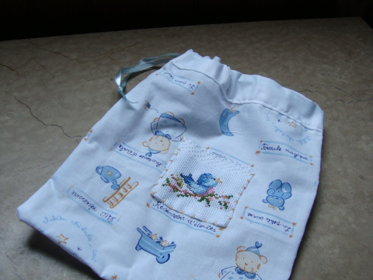
POCHON « naïf »
Tissu blanc motif bébé – toile aïda brodé d’un oiseau sur une branche – lien ruban bleu ciel

Slide 8
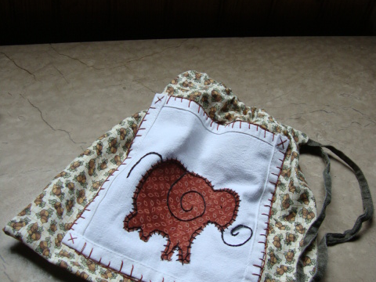
POChon « ELEPHANT »
Tissu motif noisette – cotonnade blanche brodé point x et point feston – tissu marron à motif pour l’éléphant brodé point feston et point de tige – lien kaki

Slide 9
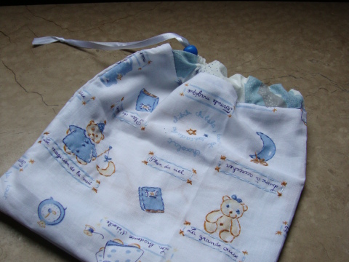
Pochon « bébé »
Tissu à motif bébé – les motifs sont rebrodés ton sur ton sur leur pourtour - lien bleu ciel et perle en bois bleue

Slide 10
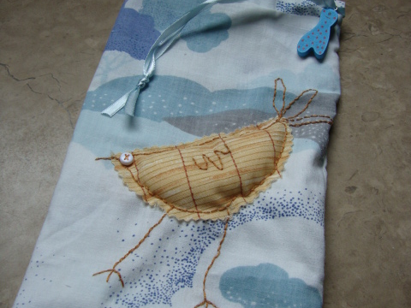
POCHON « OISEAU »
Tissu à motif bleu gris – tissu rayé jaune pour oiseau rempli de ouatine, brodé au point arrière – mini bouton – lien bleu ciel et petite déco en bois bleue

Slide 11
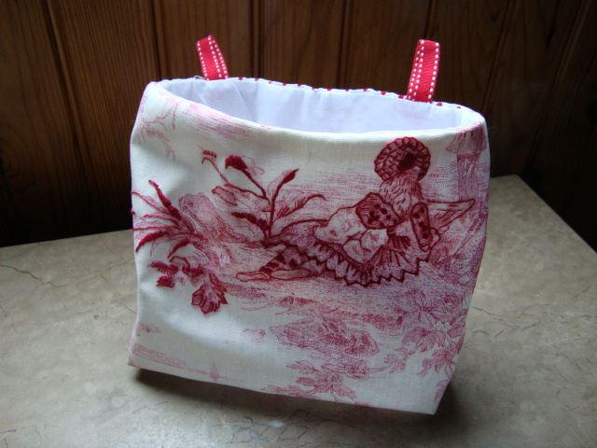
VIDE POCHE
Toile de Jouy – les motifs ont été brodés en relief par points tige, bourdon, lancé, arrière, de nœud – attaches ruban rouge à tirets rouges – intérieur cotonnade blanche

Slide 12
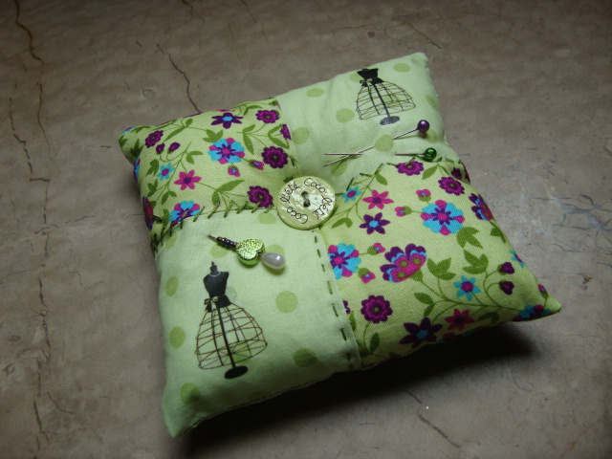
PIQUE AIGUILLES CARRE
Tissu vert à motif fleur et tissu vert à pois brodés entre eux par points avant, demi-croix et demi-chevron – transfert mannequin couture – bouton nacre vert – épingles violette et verte – épingle cœur et perles de rocaille que j’ai faite

Slide 13
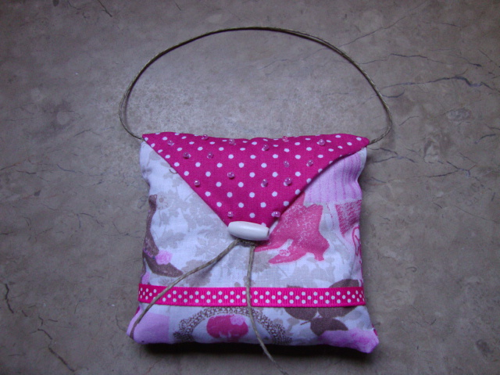
COUSSINET PARFUME
Tissu motif vintage et tissu rose à pois blancs – ruban rose à pois blancs – ficelle de lin – perle en bois – petites perles de rocaille – coussinet rempli de gravier parfumé à la lavande

